Slide 1
Programa de las Naciones Unidas para el Medio Ambiente
EQUIPO 1

Slide 2
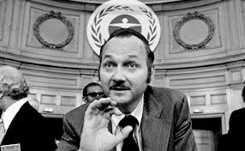
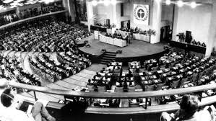
Fundación
Fue fundada por Maurice Strong
Primer director, como resultado de la Conferencia de las Naciones Unidas sobre el Medio Ambiente (Conferencia de Estocolmo) en junio de 1972.

Slide 3


¿Qué dice este programa?
Es el portavoz del medio ambiente dentro del sistema de las Naciones Unidas.
El PNUMA actúa como catalizador, promotor, educador y facilitador para promover el uso racional y el desarrollo sostenible del medio ambiente mundial.

Slide 4



¿Cuál es su labor?
La labor del PNUMA abarca evaluar las condiciones y las tendencias ambientales a nivel mundial, regional y nacional.
Elaborar instrumentos ambientales internacionales y nacionales; y fortalecer las instituciones para la gestión racional del medio ambiente

Slide 5


Misión
Proporcionar liderazgo y promover los esfuerzos conjuntos para el cuidado del medio ambiente, alentando, informando y capacitando a las naciones y a los pueblos para que mejoren su vida sin comprometer la de las futuras generaciones.

Slide 6
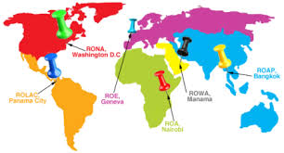
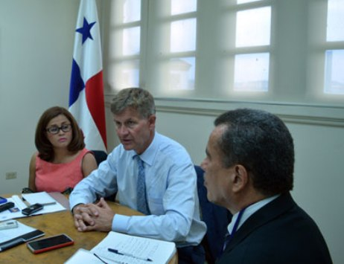
En dónde se encuentra en el mundo
Posee seis oficinas regionales en los diferentes continentes
La sede de la oficina regional para América Latina y el Caribe (ORPALC) se encuentra en Panamá.

Slide 7
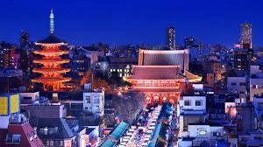
PROTOCOLO DE KYOTO

Slide 8

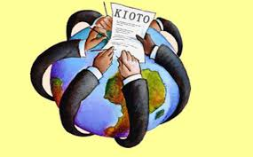
¿Qué es?
Fue creado para reducir las emisiones de gases de efecto invernadero que causan el calentamiento global.
Es un instrumento para poner en práctica lo acordado en la Convención Marco de las Naciones Unidas sobre el Cambio Climático.

Slide 9
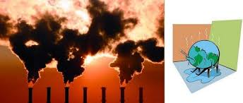
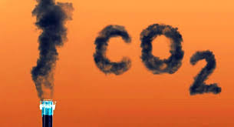
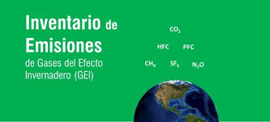
Gases que causan el efecto invernadero
Los principales GEI en la atmósfera terrestre son las siguientes:
Vapor de agua
Dióxido de carbono
Metano
Óxido de nitrógeno
Ozono

Slide 10
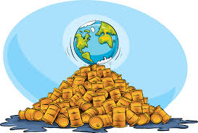
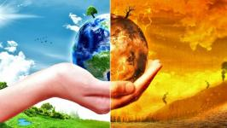
Creación
Fue inicialmente adoptado el 11 de diciembre de 1997 en Kioto, Japón, pero entró en vigor hasta 2005.
La decimoctava Conferencia de las Partes sobre cambio climático (COP18) ratificó el segundo periodo de vigencia del Protocolo de Kioto desde enero de 2013 hasta diciembre de 2020.

Slide 11
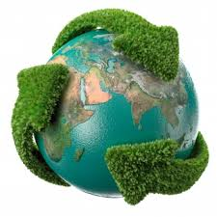
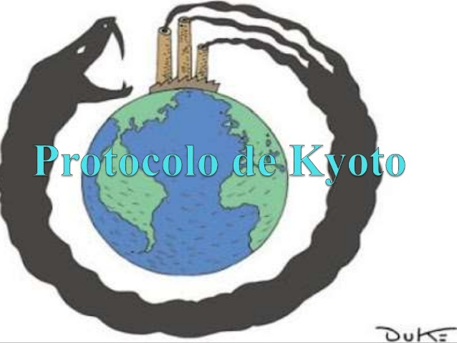
Antecedentes
El 11 de diciembre de 1997 los países industrializados se comprometieron en Kyoto a un conjunto de medidas para reducir las emisiones de gases de efecto invernadero.
El objetivo principal es disminuir el cambio climático antropogénico cuya base es el incremento forzado del efecto invernadero

Slide 12
Entrada en vigor
Se estableció que el compromiso sería de obligatorio los países industrializados responsables de, al menos, un 55 % de las emisiones de CO2
Estados Unidos, que era cuando se firmó el protocolo el mayor emisor de gases de invernadero

Slide 13
PAISES PARTICIPANTES

Slide 14
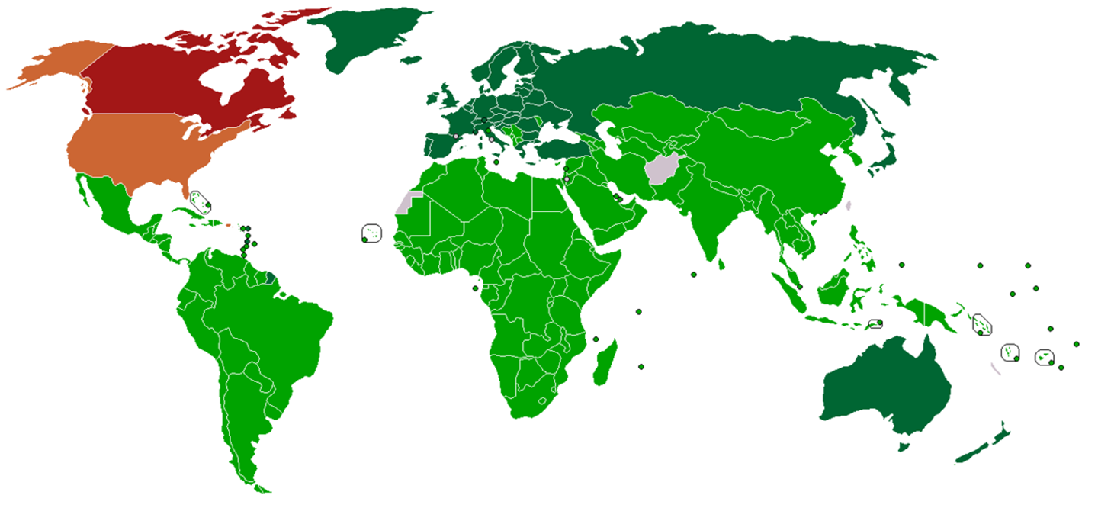
83 países firmaron y 46 ratificaron el Protocolo de Kioto en 1997. En 2001 eran ya 180 países. De los grandes emisores sólo se habían adherido la Unión Europea y Japón
China, Australia y Estados Unidos decidieron quedarse fuera. En 2005 puede entrar en vigor gracias a que lo ha ratificado casi a última hora Rusia.

Slide 15
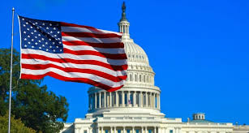
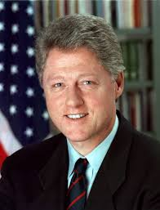
Estados Unidos de América
Él entonces presidente de Estados Unidos Bill Clinton firmó el acuerdo pero el Congreso de su país no lo ratificó por lo que su adhesión sólo fue simbólica hasta 2001.
Según su declaración, no porque no compartiese su idea de fondo de reducir las emisiones, sino porque considera que la aplicación del Protocolo es ineficiente

Slide 16
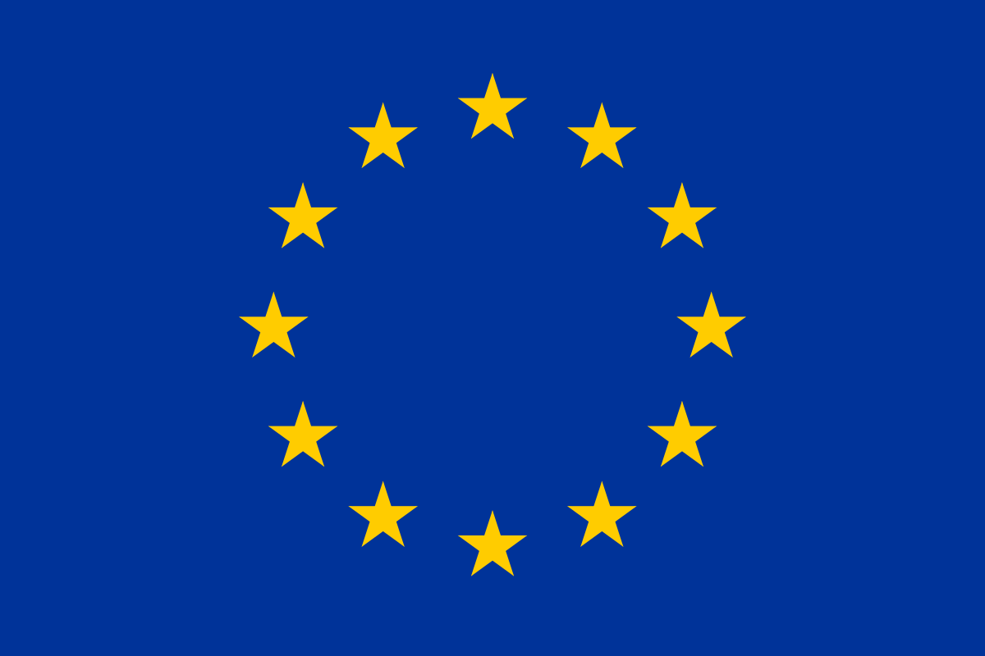
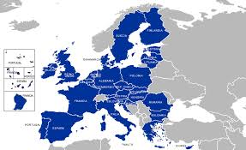
Union Europea
La Unión Europea, como agente especialmente activo en la concreción del Protocolo, se comprometió a reducir sus emisiones totales medias durante el periodo 2008-2012 en un 8 % respecto de las de 1990.
Esto varia dependiendo de cada país

Slide 17
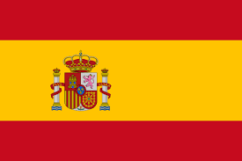
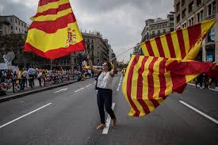
España
España se comprometió a limitar el aumento de sus emisiones un máximo del 15 % en relación al año base.
Pero es el país miembro que menos posibilidades tiene de cumplir lo pactado.

Slide 18
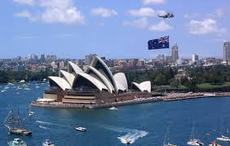

Australia
Australia firmó el tratado cuando se acordó, pero desde la retirada del Gobierno de George Bush a principios de año, ha manifestado serias reticencias en cuanto a la validez de un acuerdo que no incluya a los estadounidenses. Éstos emiten el 25% de los gases responsables del efecto invernadero.
Queremos llegar a un compromiso internacional, pero eliminar a Estados Unidos es cerrar la puerta a cualquier solución', dijo el ministro de Medio Ambiente australiano, Robert Hill

Slide 19
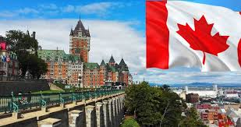
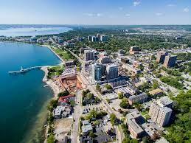
Canadá
El 11 de diciembre de 2011 Canadá abandonó el Protocolo de Kioto sobre el cambio climático para no pagar las multas relacionadas con el incumplimiento de la reducción de emisiones.

Slide 20

ACUERDOS

Slide 21
Reducir GEI de origen antropogénico: dióxido de carbono (CO2), metano (CH4), óxido nitroso (N2O), hidroclorofluorocarbonos (HFC). Hasta un 5%
Excluir la energía nuclear de los mecanismos financieros de intercambio de tecnología y emisiones asociados al PK, aunque su uso fuera una opción para reducir los GEI.
Compromiso para impulsar un desarrollo sostenible con la generación de energías verdes.
Obligatoriedad del PK al ratificarlo los países industrializados responsables de al menos un 55 % de las emisiones de CO2.

Slide 22
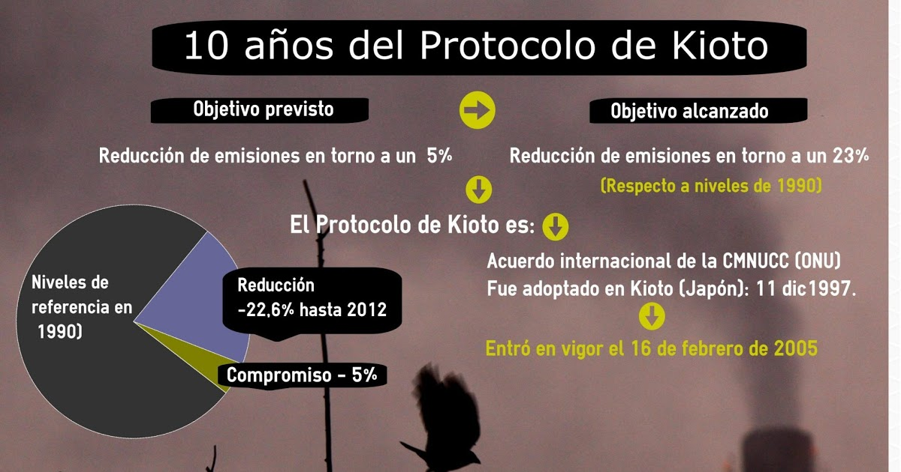

Slide 23
Después de Kyoto
La decimoctava Conferencia de las Partes (COP 18) sobre cambio climático ratificó el segundo periodo de vigencia del Protocolo de Kioto desde el 1 de enero de 2013 hasta el 31 de diciembre de 2020.
Sin embargo, este proceso denotó un débil compromiso de los países industrializados, tales como Estados Unidos, Rusia, y Canadá, los cuales decidieron no respaldar la prórroga.

